Slide 1
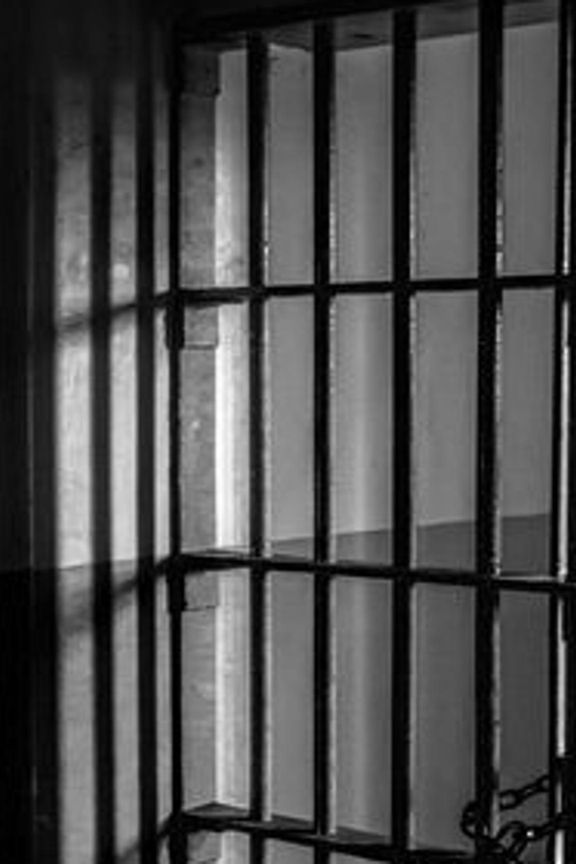
Educazione civica sulle prigioni
Esplora le spaventose realtà delle prigioni del XX secolo, tra loro i gulag sovietici, i campi di concentramento tedeschi e giapponesi.

Slide 2

Campi di concentramento giapponesi
Una storia poco conosciuta
Scopri la tragica esperienza dei cittadini di origine giapponese internati nei campi negli USA durante la Seconda Guerra Mondiale.
La discriminazione razziale
Esplora come il razzismo ha influenzato la creazione e il mantenimento dei campi di concentramento.
La resistenza e la resilienza
Conosci l'uomo che sopravvisse al bombardamento atomico di Hiroshima, perchè da casa sua per colpa di una onda’urto si è ritrovato in una palude pieno di ustioni, ma vivo.

Slide 3
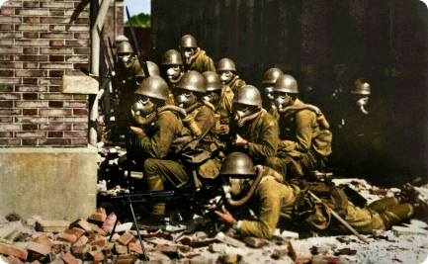
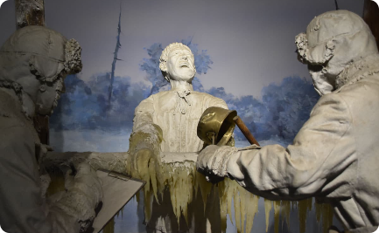
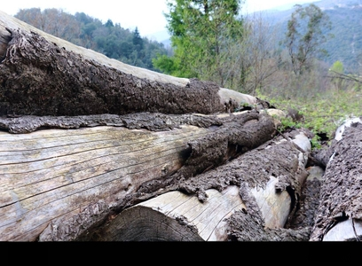

L'Unità 731
Esperimenti inumani
Vittime coraggiose
Considerati tronchi d’albero
Responsabilità e giustizia
Scopri gli orrori consumati nell'Unità 731, un centro di sperimentazione umana giapponese durante la Seconda Guerra Mondiale. Dove esportavano gli organi senza anestesia.
Incontra le vittime che hanno testimoniato gli orrori dell'Unità 731 e le conseguenze durature. Per esempio portano a pesistenze estreme, e se la cavia rimaneva ancora viva continuavano a fare esperimenti.
Le cavie venivano chiamate tronchi chiamati così, perchè si pensava che il campo fosse una segheria, per dire quante persone sono state uccise si diceva quanti tronchi abbattuti.
L'Unità 731 e il difficile percorso verso la verità e la giustizia per i crimini di guerra giapponesi. Il periodo va dal 1935 al 1945, contenevano dalle 15000 alle 20000 persone.

Slide 4
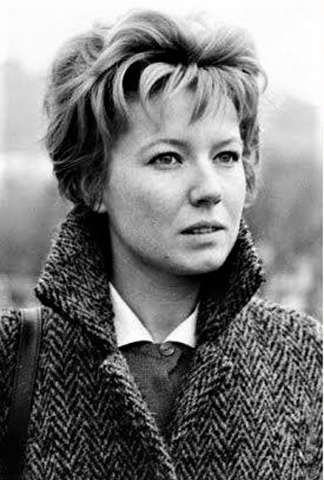
Dacia Maraini
Dacia Marini
Nasce nel 13 novembre 1936 a Fiesole è una scrittrice, nella sua vita è stata la compagna di Alberto Moravia e anche l’amica di Pasolini. Lei ha una sorella, e anche un fratello, i suoi genitori, la madre era di origine toscana, invece il padre era di origine siciliana. Ad un certo punto della sua vita trasferirono in Giappone perché suo padre era un ambasciatore, abitavano a Tokyo con una badante. Verso la fine della seconda guerra mondiale, quando in Italia Mussolini fonda la repubblica di Salò, i genitori vengono interrogati dalla polizia giapponese, dove gli venne chiesto se fossero favorevoli a questa repubblica, risposero che non erano favorevoli e quindi vennero considerati come traditori. Quindi dovettero preparare le valigie e, nello specifico una valigia a testa, perché furono mandati nei campi di concentramento.

Slide 5

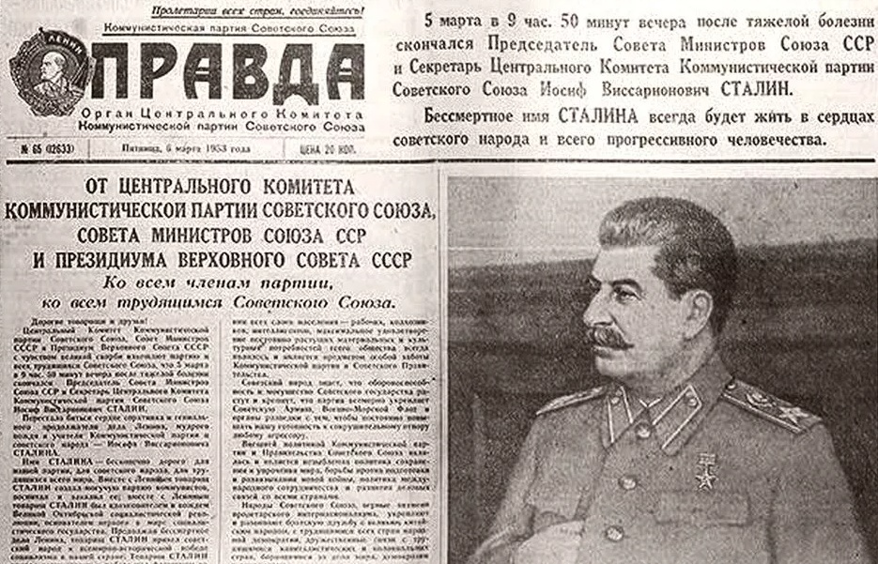
Lenin e Stalin
Il primo quoditiano scritto da Lenin
Il giornale chiamato Pravda che significa Libertà

Slide 6
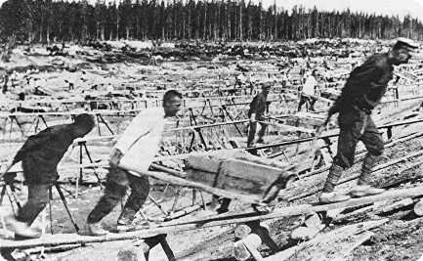
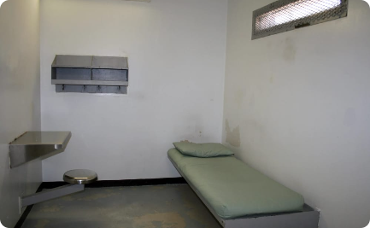

Il Gulag Sovietico
L’acronimo di gulag in russo significa manicomio
Una realtà oppressiva
Punizioni estreme
Resilienza e sopravvivenza
Scopri la dura vita dei prigionieri, soprattuto I prigioneri politici anche ortodossi, dei gulag sovietici, costretti a lavorare nelle peggiori condizioni.
Esplora le terribili pratiche di tortura e le celle di isolamento dei gulag.
Incontra Solzenicyn, uno dei sopravvissuti dei gulag sovietici.

Slide 7

Solzenicyn
La vasta opera letteraria
Un premio Nobel per la pace
Un testimone della storia
Esplora la famosa opera di Aleksandr Solzenicyn, "Arcipelago Gulag", che ha contribuito a diffondere la consapevolezza sui gulag sovietici.
Scopri come il contributo di Solzenicyn alla letteratura e alla difesa dei diritti umani lo ha reso un simbolo di speranza e coraggio.
La vita di Aleksandr Solzenicyn e il suo ruolo nella denuncia dei crimini dei gulag.
Arrestato nel 1945 perchè, criticava la politica di Stalin, Nel 1953 diventa un insegnante in Kazakistan nel periodo nel (URSS), poi scrive un testo a Putin e muore nel 2008.

Slide 8
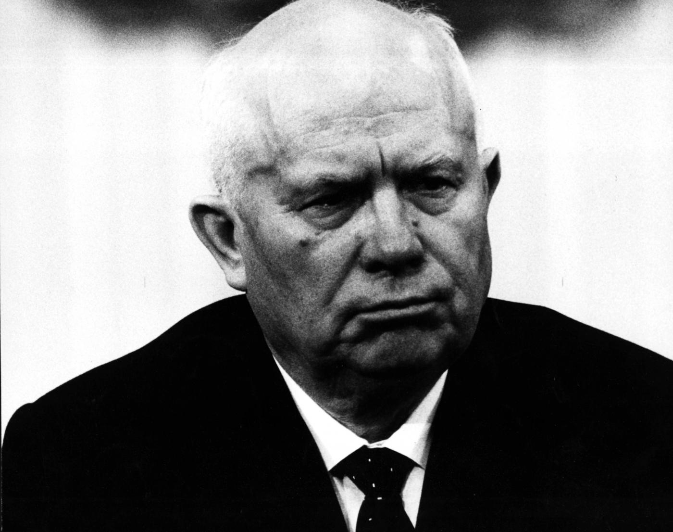
Krushov
Dopo Stalin sale al potere Krushov che cercò di destalinizzare, ovvero voleva la rimozione delle norme comuniste e anche rendere pubblico ciò che fece Stalin al popolo che non sapeva nulla di tutto ciò.

Slide 9
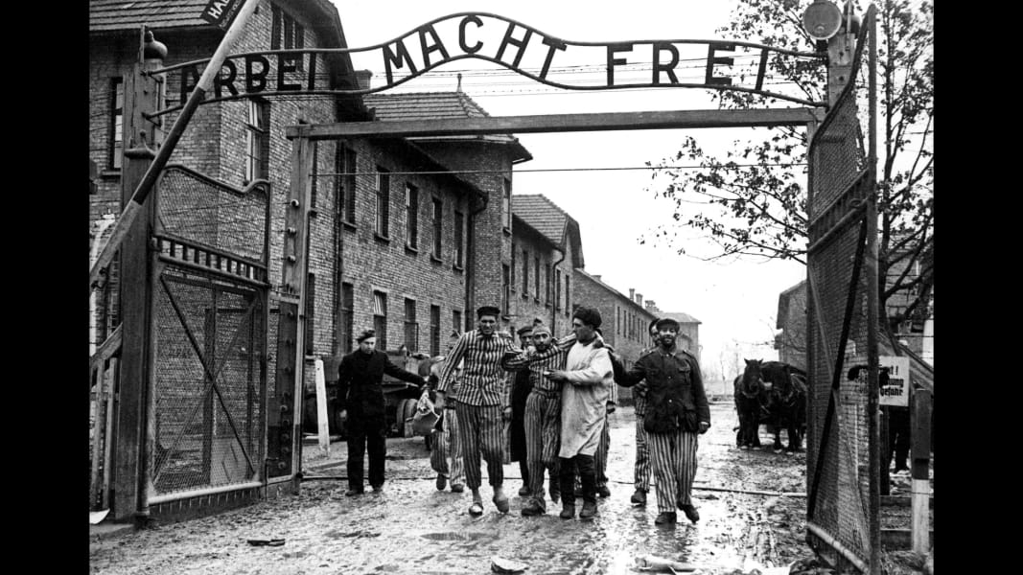
Campi di concentramento tedeschi
Venivano considerati come campi di lavoro. Con lo scopo di sterminare le razze. Per distinguere le razze usanavo le stelle di diversi colori per esempio:
Giallo ---> Ebrei
Rosa ---> omossesuali
Rossa ---> prigioneri di Guerra
Verde ---> zingari
Inoltre, la razza italiana veniva considerata “tollerata”.

Slide 10
Campi di concentramento tedeschi
Se un in individuo aveva le protesti, oppure se era un vecchio o bambino venivano mandate nelle camere a gas. Per uccidere le persone in queste doccie usavano lo ziclon B è una sostanza mischiata con l’acqua che creava un ambiente tossico dove le persone muorivano di asfisia. Questi cadaveri servivano a fare i saponi.
Invece, quelli che erano sani andavano a lavorare e prima di iniziare prendevano degli zoccoli di legno al posto delle scarpe, quest’ultimi venivano scelti ad occhio perchè erano tutte spaiate, e se non li prendevi della giusta misura c’era il rischio di avere l’ulcera, che potevano andare contro la morte.
Se stavano male, andavano in infermeria che per i deportati veniva considerato un luogo di grazia, perchè potevano riposarsi e anche nutrirsi, però trattevevano per poco tempo le persone.

Slide 11
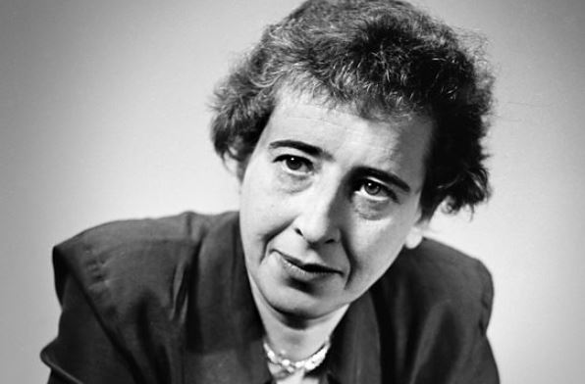
Hannah Anert
Hannah Arendt è stata una filosofa politica tedesca, nata nel 1906 e morta nel 1975. Una delle sue opere più importanti è "Banalità del male", pubblicato nel 1963. Il libro tratta del processo contro Adolf Eichmann, un funzionario nazista responsabile dell'organizzazione della logistica della soluzione finale, ovvero lo sterminio degli ebrei durante l'Olocausto.
Inoltre, ha scritto un testo sui totalitaristi, parla delle differenze dei regimi totalitaristi da quello russo, tedesco e anche quello italiano.

Slide 12
Scopi dei gulag e dei campi di concentramento
1
Controllo politico
2
Purificazione razziale
3
Sperimentazioni scientifiche
I gulag e i campi di concentramento come strumenti di oppressione e controllo delle masse.
La politica di persecuzione e l'eliminazione dei gruppi considerati "indesiderati" nei campi di concentramento tedeschi.
Le terribili pratiche di sperimentazione umana condotte nell'Unità 731 e il loro impatto sulla medicina.

Slide 13

Effetti e conseguenze dei gulag e dei campi di concentramento
1
Distruzione umana
Le vittime dei gulag e dei campi di concentramento e le loro storie di sofferenza.
2
Ricordo e commemorazione
Come le società si sono confrontate con il passato e lavorano per preservare la memoria delle vittime.
3
Impatto storico
Come il ricordo dei gulag e dei campi di concentramento ha influenzato la società e la politica.

